Slide 1

data Lake

Slide 2
Plan
INTRODUCTION & DEFINITION
ARCHITECTURE
étapes pour créer un data lake sous Hive
Cas pratique
Conclusion

Slide 3
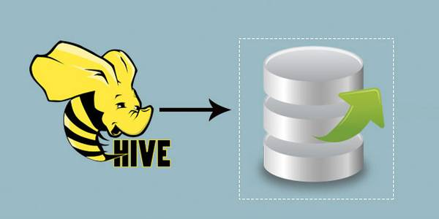
INTRODUCTION & DEFINITION
Les entreprises génèrent chaque jour d'énormes quantités de données.
Les données peuvent être structurées, semi-structurées ou non structurées.
Les données proviennent de différentes sources telles que les transactions, les journaux de serveurs, les réseaux sociaux, etc.
Pour les entreprises, il est important de stocker ces données et de les analyser pour prendre des décisions éclairées.
Les lacs de données sont devenus une solution populaire pour stocker de grandes quantités de données dans leur format brut, non transformé.

Slide 4

INTRODUCTION & DEFINITION
Un lac de données est un système de stockage de données qui stocke une grande quantité de données structurées et non structurées dans leur format brut.
Hive est un système de traitement de données en vrac basé sur Hadoop. Hive fournit une interface SQL.
Vagrant est un outil de gestion de machines virtuelles (VM) open source qui facilite la création et la gestion d'environnements de développement.
Avec Vagrant, les machines virtuelles peuvent être créées et configurées à l'aide de fichiers de configuration simples et reproductibles appelés "Vagrantfiles".

Slide 5
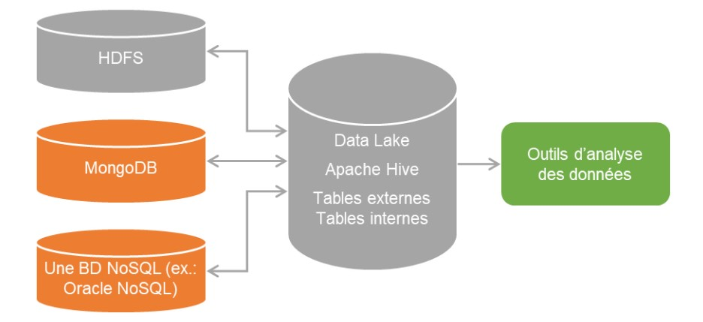
ARCHITECTURE

Slide 6

étapes pour créer un data lake sous Hive
Installer Hive et Hadoop sur un cluster de nœuds
Créer des tables Internes et externes dans Hive pour stocker les données
Exécuter des requêtes SQL pour analyser les données stockées dans les tables

Slide 7
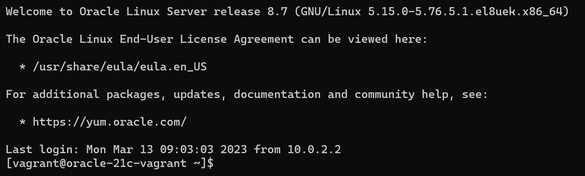
CAS PRATIQUE
Mise en place de l'environnement de développement

Slide 8
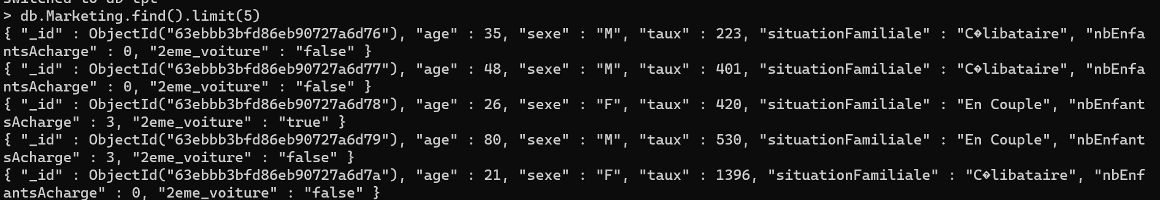
Cas pratique
Chargement des données dans MongoDB : nous avons ici un fichier Marketing.cvs que nous avons converti en Json afin de l'insérer dans MongoDB avec mongo import.

Slide 9
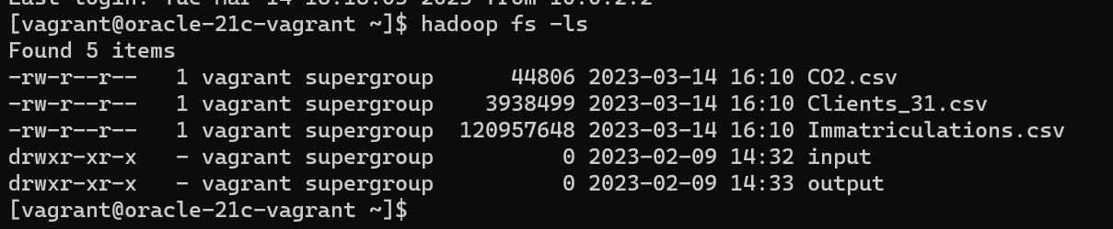
Cas pratique
démarrer le système de fichiers distribués Hadoop, qui est nécessaire pour stocker et traiter les données sur un cluster de machines.
démarrer le gestionnaire de ressources YARN dans un cluster Hadoop, qui est nécessaire pour gérer les ressources et planifier efficacement les tâches de traitement des données.
ICI, NOUS POUVONT VOIRE LES DIFFERENTS FICHIERS DANS HADOOP

Slide 10
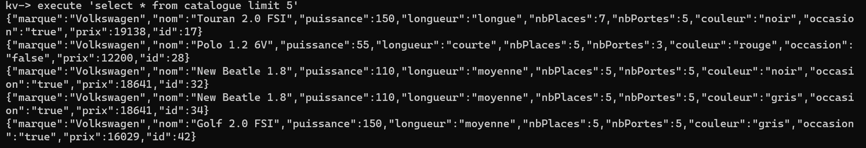
CAS PRATIQUE
Lancez ORACLE NOSQL et vérifiez la présence de la table catalogue.

Slide 11
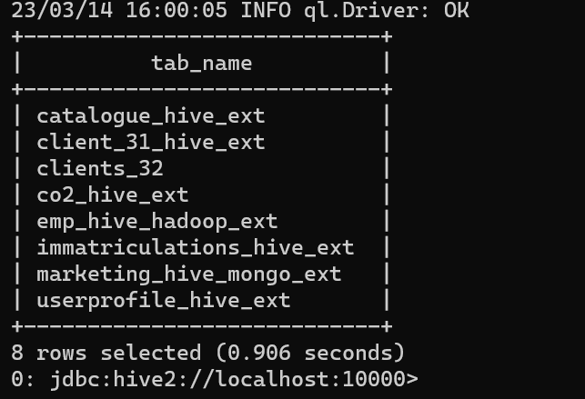
Cas pratique
Démarrer les services Hive
Vérification des tables internes et externes dans Hive

Slide 12
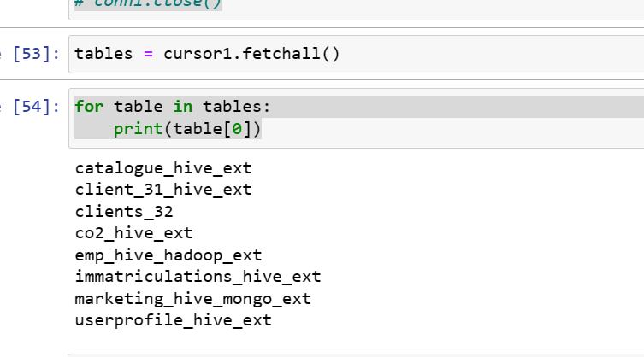
Cas pratique
Me voici dans mon notebook et j'ai de nouveau accès aux données dans hive grâce à spark.

Slide 13

Conclusion
Mise en place d’un environnement de data lake en utilisant Vagrant.
Nous avons utilisé MongoDB, Oracle NoSql, Hadoop et Hive pour stocker les données et des tables externes
Utilisation de spark pour manipuler les données.
Notes:
En conclusion, nous avons mis en place un environnement de data lake en utilisant Vagrant tout en respectant une architecture avec différentes sources de données. Nous avons utilisé MongoDB, Oracle NoSQL et Hive pour stocker les données internes et des tables externes pour les données provenant d'autres sources. Nous avons également utilisé Spark pour manipuler ces données. En somme, cet environnement nous permet d'avoir une vision globale sur toutes les données, internes et externes, et de les traiter de manière homogène grâce à l'utilisation de Spark. Cela nous permet de faciliter la prise de décision en tirant des informations pertinentes des différentes sources de données.

Slide 14

Merci
Ferol tatang fomekon

